Slide 1

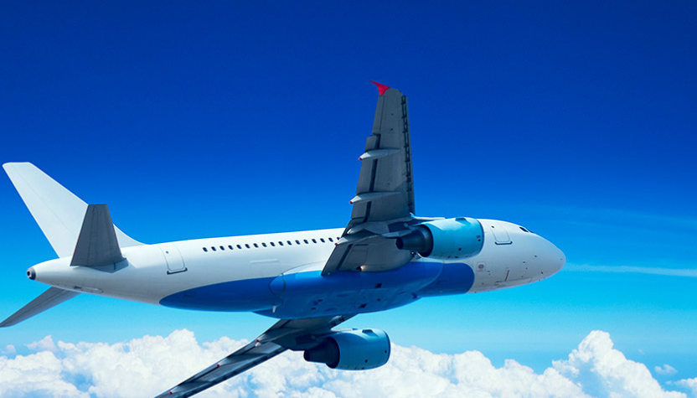
Обнаружение аномалий
в данных авиасообщения
Команда:
Бабушкина Татьяна
Дарбинян Оганес
Малышевский Сергей
Никонов Иван

Slide 2

Выводы
Были сформулированы 5 гипотез
Реализованы программные инструменты для проверки данных гипотез
В результате:
по одной гипотезы не найдено прецедентов
по остальным гипотезам сформированы списки подозрительных пассажиров, для которых требуются дополнительные проверки из других источников
Краткие итоги:
Программный продукт позволил определить подозрительных пассажиров
Полученный функционал будет в дальнейшем полезен для для обнаружения подозрительной активности в авиасообщении
Сбер| 1

Slide 3
Введение
Постановка задачи
Цель:
предложить свой начальный продукт для поиска подозрительных пассажиров авиатранспорта
Этапы решения:
1. Получить наиболее объемный датасет, полученный с помощью объединения исходных выгрузок
2. Сформулировать гипотезы по определению аномальных данных
3. Предложить модель проверки полученных гипотез
4. Выявить подозрительных пассажиров
Сбер | 2

Slide 4
Решение
Входные данные
Данные | Содержание
PointzAggregator | Данные о перемещения пассажиров внутри аэропорта
SkyTeam | Информация о перелетах авиакомпании из SkyTeam
Boarding | Данные о пассажирах
SkyTeamExchange | Шина обмена информацией для группы компаний альянса
YourBoardingPass | Таблица с информацией из посадочных талонов
BoardingData | Информация с системы посадки на самолеты
FrequentFlyerForum | Информация с форума на сайте авиакомпании
Сбер | 3

Slide 5
Решение
Проверенные гипотезы
Пассажир с билетами в разные места, оформленные на одно время
Пассажиры, летающие в паре, не являющиеся родственниками или друзьями
Пассажир, летающий преимущественно в один и тот же город
Пассажир, который не задерживается в месте прилета надолго
Пассажир, у которых маршрут перелетов не целостен
Сбер| 4

Slide 6
Решение
Другие варианты гипотез
Пассажир летает с чужими документами
Пассажир с аномально большим количеством накопленных миль
Обратить внимание на международно значимые даты, посмотреть выделяется ли группа людей, которая всегда пользуется авиаперелетом в эти дни
Пассажир едет в одну сторону по одному паспорту, обратно по другому
Пассажир с аномально большим количеством накопленных миль
Сбер| 4

Slide 7
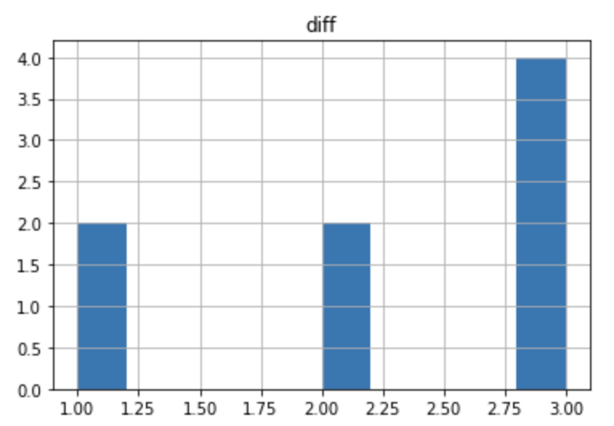
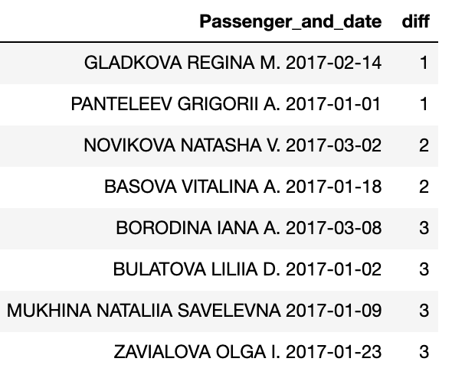
Анализ гипотез
Пассажир с билетами в разные места, оформленные на одно время
В данной гипотезе предполагаетя, что человек перемещается, используя дубликат реально существующих документов. Возможно данная техника могла бы использоваться, чтобы у человека было алиби и по документам он находился в другом месте. Соответственно необходимо было определить людей находившихся одновременно в разных местах.
Алгоритм:
В датасете BoardingData формируется новое поле, содержащее значение “Номер документа + дата + время”
Данные группируются и определяются случаи, когда у пассажира больше одного вылета за день
Вычисляется минимальная разница во времени вылета за день
Полученные значения сортируются от меньшего к большему
Проверяются случаи с малой разницей
Результат алгоритма при использании в качестве значения уникального поля сочетание “Фамилия + Имя + Отчество + дата + время”
Результат: Случаи перемещения пассажиров по дубликатам паспорта в данной выборке не обнаружены
Сбер | 5

Slide 8
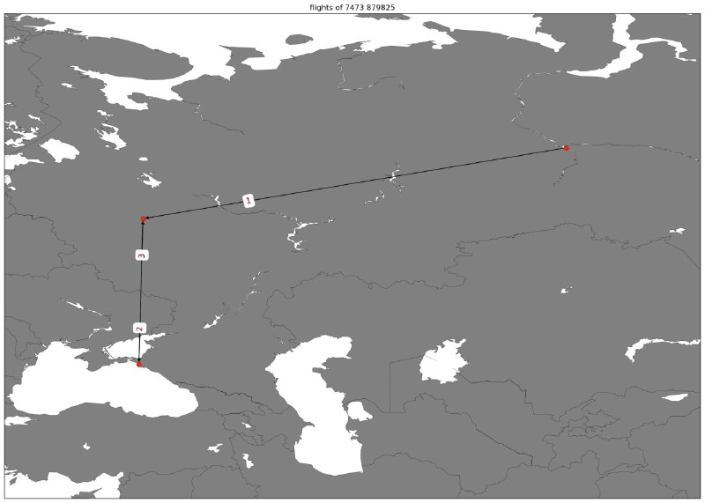

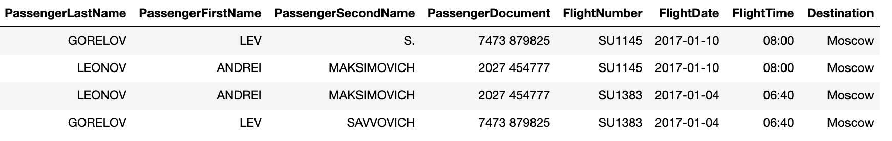
Анализ гипотез
Пассажиры, летающие в паре, не являющиеся родственниками или друзьями
Предполагается, двое мужчин, не имеющих близких родственных связей, перемещаются вместе. При этом, для конспирации, они иногда летят в одно место разными рейсами.
Алгоритм:
Список пассажиров фильтруется по признаку “мужчины”
Составляется список перелетов(рейс + дата + время) для каждого человека
Производится поиск людей, у которых отличаются фамилии и есть несколько совпадающих перелетов
Производится поиск совпадающих пунктов назначения и перелетов в разные даты для данных людей
Результат: Найден один случай соответствующий данным условиям. Два пассажира прилетели вместе из Ханты-Мансийска в Москву. Потом в разные дни улетели в Анапу. И вернулись одним рейсом в Москву.
Сбер | 5

Slide 9
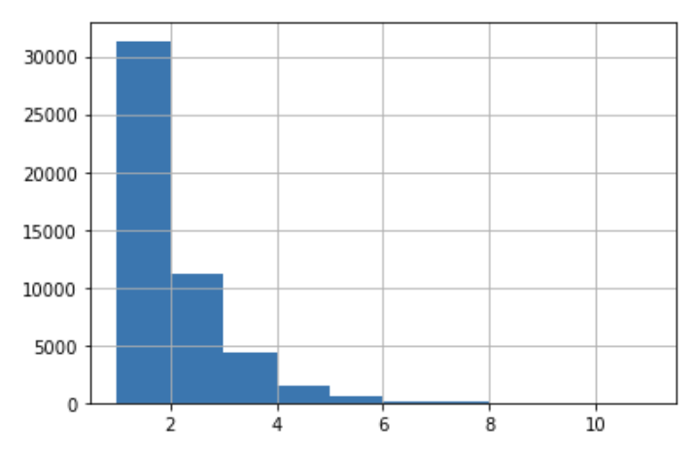
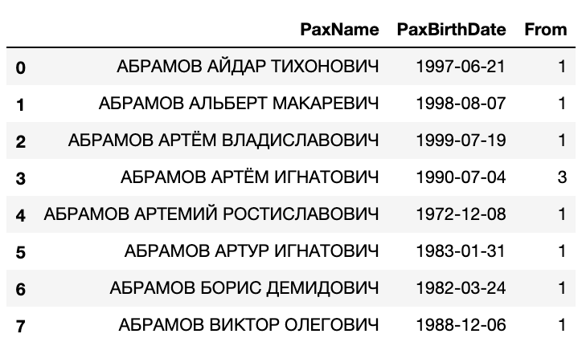
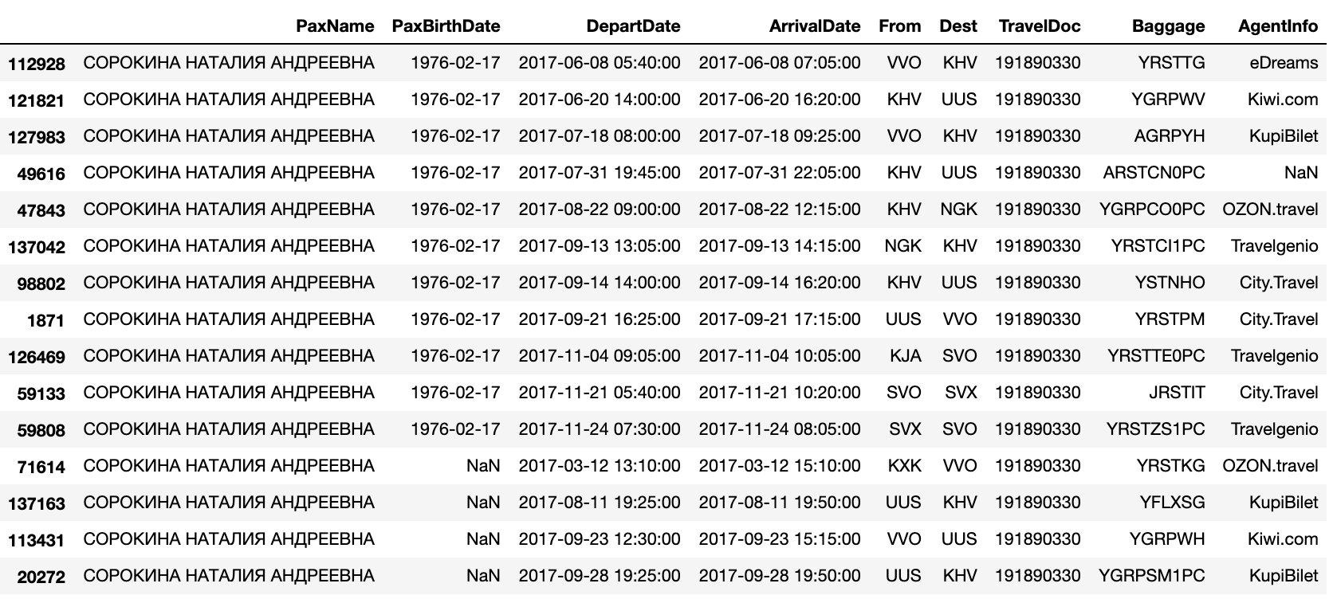
Анализ гипотез
Пассажир, летающий в одно и тоже место
В данной гипотезе предполагается, что есть пассажиры часто летающие в определенные места, при этом это неизвестный курорт или время прилетов нерегулярно и, скорее всего, это не его место работы.
Гистограмма количества перелетов пассажиров
Как правило, у каждого пассажира зафиксировано не более 4 полетов
В целом, мало перелетов, чтобы из них дополнительно фильтровать по особенностям места прилета
Наиболее популярный пассажир (11 перелетов) - Сорокина Наталья Андреевна
По журналу событий ее путь выглядит адекватным, всегда есть информация по багажу и агенству, в котором был куплен билет, номер документа всегда проставлен и одинаков
Результат:
Наиболее активные пассажиры не вызывают подозрений
*(с большим числом перелетов)
Сбер | 5

Slide 10
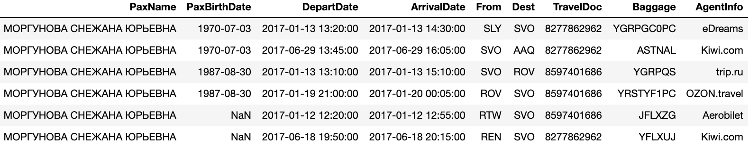
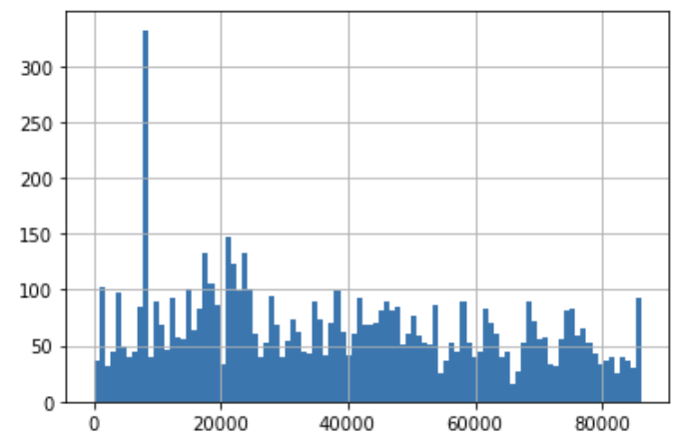
Анализ гипотез
Пассажир, который не задерживается в месте прилета надолго
Предполагается, что есть пассажиры, прилетающие в определенное место не задерживаются там надолго и через несколько часов
(меньше суток) возвращаются обратно или следуют в новый пункт назначения.
Алгоритм:
Список пассажиров (PaxName + PaxBirthDate - считается одним пассажиром)
Сортируем журнал событий по пассажиру и дате отправления
Добавляем столбец со следующим временем перелета (отправление)
Считаем длительность перехода (время между текущей датой прилета и следующей дата отправления)
Выводим список пассажиров с минимальным временем перехода
Отдельно смотрим на полный журнал событий по перелетам конкретных пассажиров из списка выше
Интересный пассажир: Моргунова Снежана Юрьевна
Не везде проставлена дата рождения, но судя по номеру документа - здесь 2 пассажира. Последняя строчка относится к первым двум, тогда есть информация как пассажир приехал дважды в SVO за небольшой период времени из разных мест (между этими перелетами нет событий). Так же странно, что перелет длится 25 минут из REN (Оренбург) в SVO.
Гистограмма длительности пересадки
Результат: сложно отследить маленькие переходы между перелетами с пересадками
+1 подозрительный пассажир
Сбер | 5

Slide 11
Анализ гипотез
Пассажир, у которых маршрут перелетов не целостен
В данную категорию можно отнести 2 случая:
Пассажир использовал другой вид транспорта, чтобы добраться в другой город и улетал оттуда
Пассажир использовал фальшивый документ и его перелет не вошел в историю профиля лояльности
Для нахождения таких подозрительных личностей использовался следующий сценарий:
В датасетах FrequentFlyerForum, SkyTeamExchange и PointzAggregator отбирались пассажиры по уникальным никнеймам или id.
Т.к. PointzAggregator небольшой, а в SkyTeamExchange нет какого-то uid. Они были объединены и записи с пустыми данными были убраны. Логика объединения: данные по uid были сгруппированы по номерам карт лояльности и после, по этим номерам датасеты были объединены.
У каждого пассажира сортировались полеты по дате и проверялось условие, что город отлета тот же, что и город прилета в предыдущем полете.
Для большей информативности данные переводятся в картинки с маршрутом пассажира
В датасете FrequentFlyerForum не было найдено пассажиров с “плохим” маршрутом, а в объединенном датасете PointzAggregator и SkyTeamExchange было найдено 158 “подозрительных” личностей. Конечно же это не означает, что данные пассажиры являются шпионами.
Сбер | 5

Slide 12
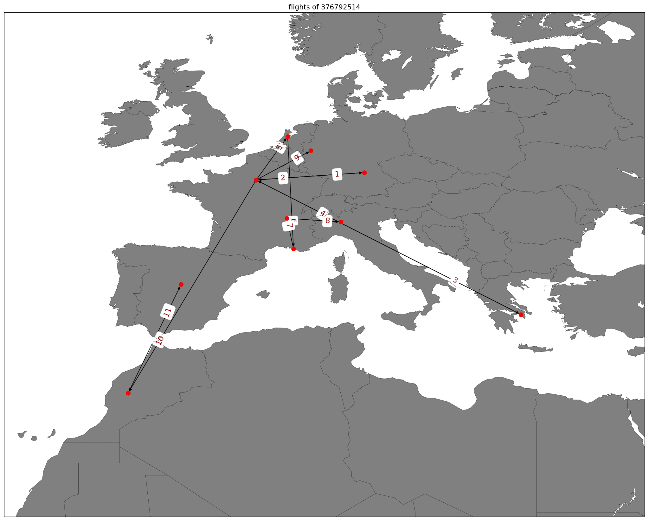
Анализ гипотез
Пример подозрительного маршрута.
На этом рисунке можно заметить, что преимущественно маршруты выходят из одного города.
Изначально нет каких=то подозрений, пассажир вылетел из одного города и вернулся оттуда же.
Начиная с 5 рейса пассажир вылетает из одного города, но не возвращается. и так 3 вылета.
Сбер | 5

Slide 13
Результаты
Программный продукт позволил определить подозрительных пассажиров
Эта информация будет в дальнейшем полезна для поиска необходимых людей (для обнаружения подозрительной активности при перелете?)
Сбер | 8

